Slide 1
DIP-Abschlussprojekt
Jakob Schuch & Patrick Würflinger

Slide 2
Aufteilung der Aufgabenbereiche
Auswertung
Feature-Detektion
Ausschneiden dieses Bereiches
Verbesserung der generellen Bildqualität
Segmentierung des interessanten Bildbereichs (LEGO Indiana Jones)

Slide 3
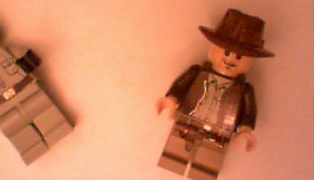
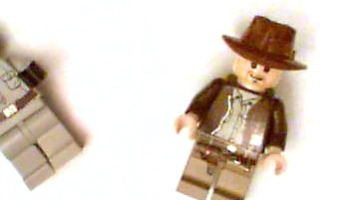
Verbesserung der Bildqualität
Kompensieren des Hintergrund mittels Shadding
Division des Hintergrunds vom Original-Bild

Slide 4
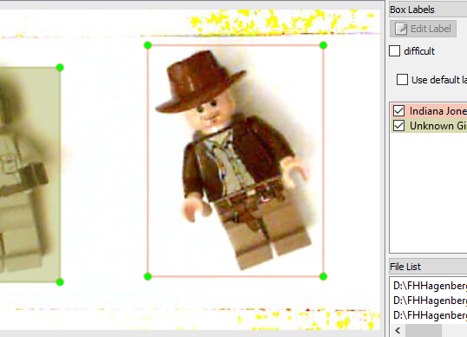
Segmentierung
Verwendung von AI
Aufteilung der Daten
80% Training
20% Test
Manuelles Labeling in 3 Klassen
Indiana Jones
Unknown Guy
Unknown Girl

Slide 5
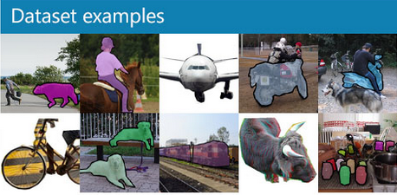
AI Model
Verwendung eines fertigen Modells
Trainiert auf COCO 2017 Dataset
Aufbau für Object Detection optimiert
Umlernen des Netzwerks für unsere Daten
Konfiguration
Tensorflow 2 Object Detection API
0 Falsch-Detektionen auf allen Test-und Trainingsdaten

Slide 6
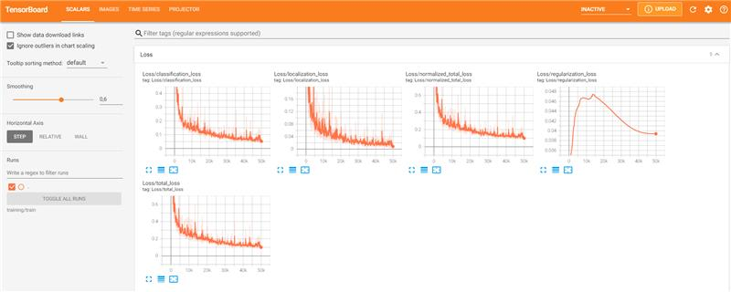
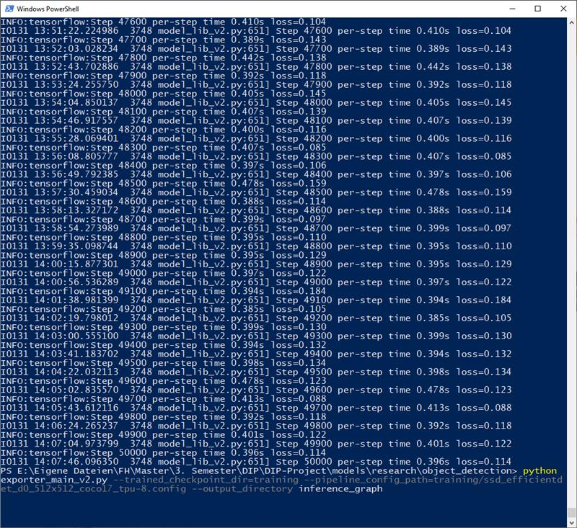
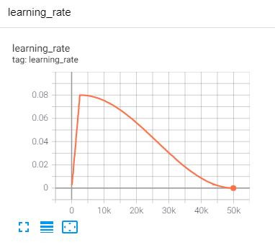
Training

Slide 7
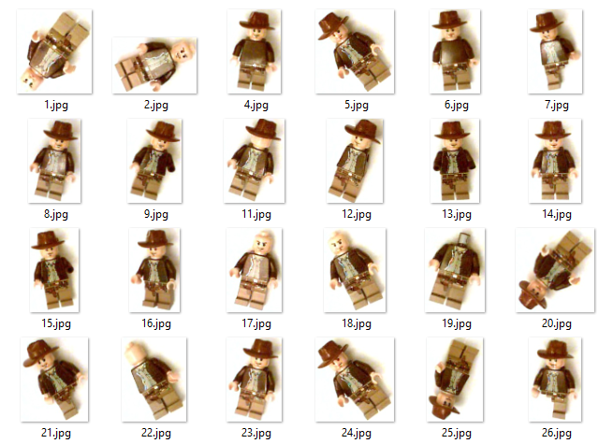
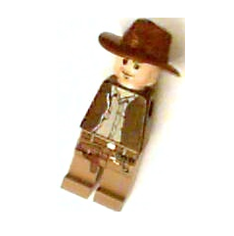
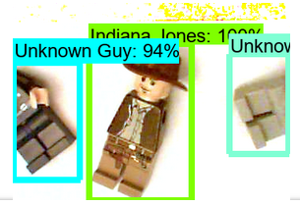
Ausschneiden
Analyse der Prädiktions-Raten und Setzen eines Thresholds
Ausschneiden mit Hilfe der Bounding Boxes

Slide 8
Feature Detektion – 1. Lösungsansatz
Rotieren und Template Matching für richtige Position von Indy
Template Matching der einzelnen Features

Slide 9
Feature Detektion – 2. Lösungsansatz
OpenCV Feature Matching via SIFT

Slide 10
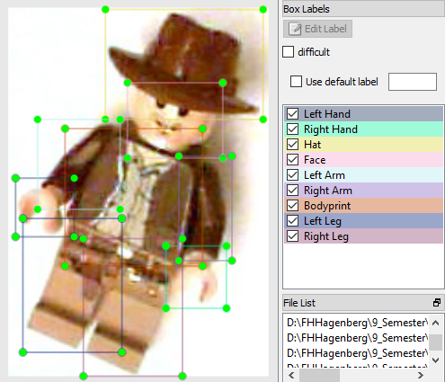
Feature Detektion – 3. Lösungsansatz
Verwendung einer zusätzlichen AI

Slide 11
Auswertung & Ergebnisse

